Slide 1
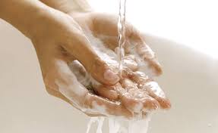
Hygiena rukou a používání rukavic
MUDr. Bohdana Rezková, Ph.D.
Ústav ochrany a podpory zdraví LF MU

Slide 2

Mikroflóra pokožky rukou
Rezidentní (stálá) mikroflóra kůže - mikroorganizmy vyskytující se v hlubších vrstvách epidermis, ve vývodech potních mazových žláz, okolí nehtů a na povrchu kůže (Staphylococcus epidermidis, různé druhy streptokoků, G+ tyčinky,….)
Tranzientní (přechodná) mikroflóra kůže - mikroorganizmy kolonizující povrch kůže rukou; jejich množství a poměr je odrazem mikrobiálního zatížení prostředí a charakteru vykonávané práce (Staphylococcus aureus, Proteus mirabilis, Klebsiella spp.,….)

Slide 3
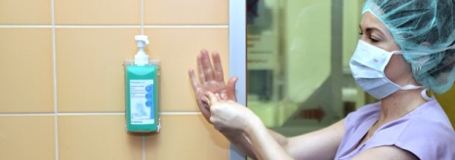
Hygiena rukou
Pojmy
Hygienická dezinfekce rukou - redukce množství tranzientní / přechodné mikroflóry z pokožky rukou bez nutné účinnosti na rezidentní/ stálou mikroflóru pokožky, s cílem přerušení cesty přenosu mikroorganismů.
Hygienické mytí rukou - odstranění nečistoty a snížení množství tranzientní / přechodné mikroflóry bez nutné účinnosti na rezidentní / stálou mikroflóru pokožky, mycími přípravky.
Chirurgická dezinfekce rukou - redukce množství přechodné / tranzientní i stálé/ rezidentní mikroflóry na pokožce rukou a předloktí.
Compliance - sledování správného provádění hygieny rukou při poskytování péče - dodržování jednotlivých indikací a postupů v souladu s předpisy ČSN, EN, ISO, národními předpisy a ověřenými doporučeními k praktickému zabezpečení hygieny rukou.

Slide 4

Dezinfekční přípravky na ruce
Vodné roztoky
Alkoholové přípravky
ponoření rukou
(ředění, stabilita, frekvence)
nutnost osušení
dráždivé
barvicí
při opakované aplikaci vysušující
jednoduché dávkování
aplikace na suché ruce
rychlé vysušení bez otírání
obsahují ochranné látky
parfémované
dostupnost při činnostech epidemiologicky významných
Riziko hořlavé!

Slide 5
Přenos kontaminovanýma rukama
přítomnost potencionálních původců infekcí:
- kůže a sliznice pacienta
- tělní tekutiny
- předměty v prostředí pacienta –v „zóně pacienta“
(ze zdravé kůže se odloučí přibližně 10⁶ kožních šupin)
přímým nebo nepřímým přenosem jsou kontaminovány ruce zdravotníka
mikroby na rukou přežívají a množí se
při poskytování péče dalšímu pacientovi dochází k přenosu (manipulace s invazivními vstupy!!!)

Slide 6
Alkoholové roztoky dezinfekčních přípravků na ruce
Účinnost
Většina je účinná na grampozitivní i gramnegativní bakterie, obalené viry, plísně a kvasinky.
Působí pouze na vegetativní formy mikroorganizmů, NE na jejich spory!!!
Při epidemickém výskytu infekce neomalenými viry (hepatitida A, noroviry) je potřeba volit dezinfekční přípravky s výrobcem garantovanou účinností na tento typ virů.

Slide 7

!

Slide 8
5.květen
Mezinárodní den hygieny rukou
https://youtu.be/K-2XWtEjfl8

Slide 9
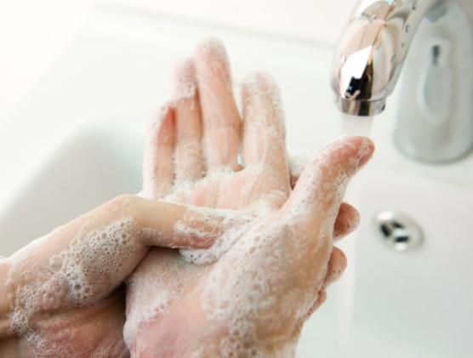
Postup mytí rukou
Navlhčit ruce vodou.
Aplikovat dostatek mýdla na pokrytí celého povrchu rukou a s malým množstvím vody ho napěnit.
Mýt ruce minimálně 30 vteřin.
Opláchnout ruce tekoucí vodou.
Ruce si pečlivě osušit ručníkem na jedno použití.

Slide 10
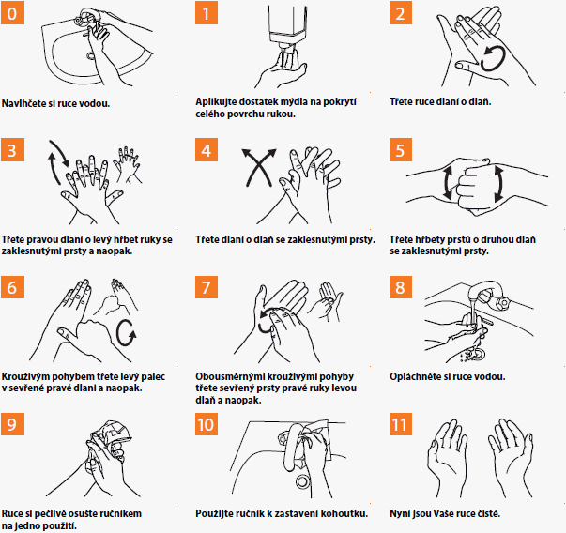
Postup mytí rukou dleWHO

Slide 11
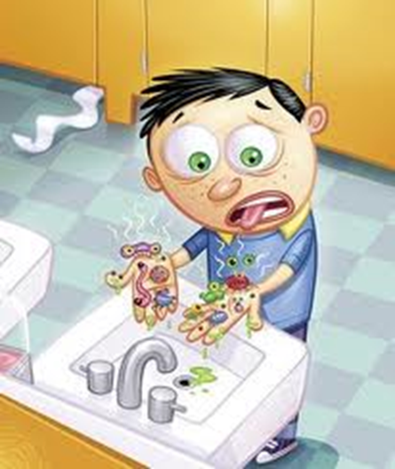
Mytí rukou
Kdy?
vždy při viditelném znečistění, před jídlem, po použití toalety apod.
jediný způsob dekontaminace při podezření nebo průkazu expozice potenciálním sporulujícím patogenům (Clostridium difficile).

Slide 12
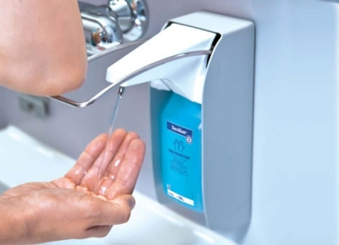
Postup dezinfekce rukou
Alkoholový dezinfekční přípravek vtírat na suchou pokožku v množství cca 3 ml po dobu minimálně 20 vteřin a vyšší dle pokynů výrobce.
Ruce musí být po celou dobu trvání postupu dostatečně vlhké.
Přípravek aplikovat na suchou pokožku rukou a nechat zcela zaschnout.
Ruce neoplachovat ani neotírat.

Slide 13
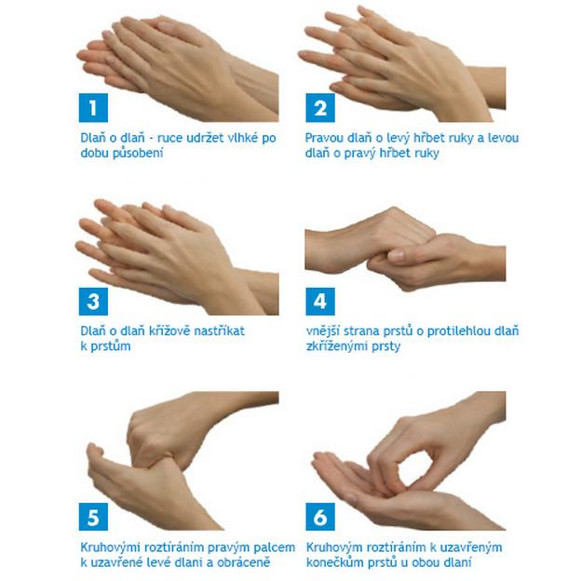
Technika dezinfekce rukou

Slide 14
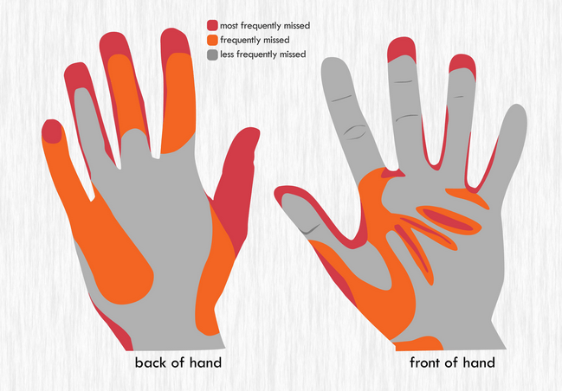
Nejčastěji opomíjená místa
(zdroj: CDC)

Slide 15
Hygiena rukou dle vyhlášky č. 306/2012 Sb.
I
K vyšetřování a léčení mohou zdravotničtí pracovníci přistupovat až po umytí rukou.
Hygienickou dezinfekci rukou musí provést vždy po kontaktu s infekčním materiálem, a to po každém jednotlivém zdravotnickém výkonu u jednotlivých fyzických osob, vždy před ošetřením pacienta, vždy po manipulaci s biologickým materiálem a předměty a pomůckami kontaminovanými biologickým materiálem včetně použitého prádla a nebezpečného odpadu, a před každým parenterálním výkonem a vždy při uplatňování bariérového ošetřovacího režimu k předcházení a zabránění vzniku nemocničních nákaz.
K utírání rukou se musí používat jednorázový materiál, který je uložen v krytých zásobnících.

Slide 16
Hygiena rukou dle vyhlášky č. 306/2012 Sb.
II
Úprava nehtů nesmí ohrožovat zdravotní stav pacienta zejména s ohledem na možné šíření nemocničních nákaz a nesmí bránit poskytování zdravotní péče v plném rozsahu. Přirozené nehty musí být upravené, krátké, čisté.
Na pracovištích, kde je prováděna chirurgická nebo hygienická dezinfekce rukou, nesmí zdravotničtí pracovníci nosit na rukou žádné šperky. Zdravotničtí pracovníci v operačních provozech nesmí nosit na rukou hodinky.

Slide 17
ZONÁLNÍ PŘÍSTUP
Z hlediska rizika přenosu infekcí je vhodné rozdělit zdravotnické zařízení na dvě (virtuální) zóny:
ZÓNA PACIENTA (zahrnuje pacienta a jeho bezprostřední okolí)
- platí zde požadavek provádět dezinfekci rukou v místě
poskytování péče o pacienta v jeho zóně s uplatněním
doporučení WHO (5 situací…)
OBLAST NEMOCNIČNÍHO PROSTŘEDÍ
(zahrnuje všechny povrchy v nemocnici mimo zónu pacienta)
- dezinfekce rukou by zde měla být nejen umožněna všem
vstupujícím osobám (umístěním dávkovačů v halách a při
vstupech), ale také doporučena s použitím informačních
letáků.

Slide 18
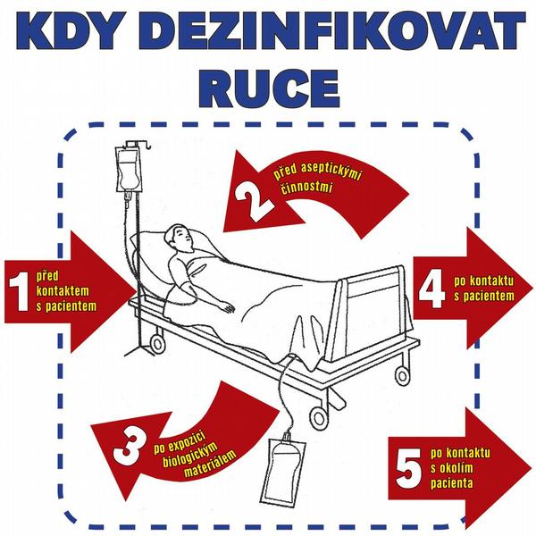
Dezinfekce rukou
Kdy?

Slide 19
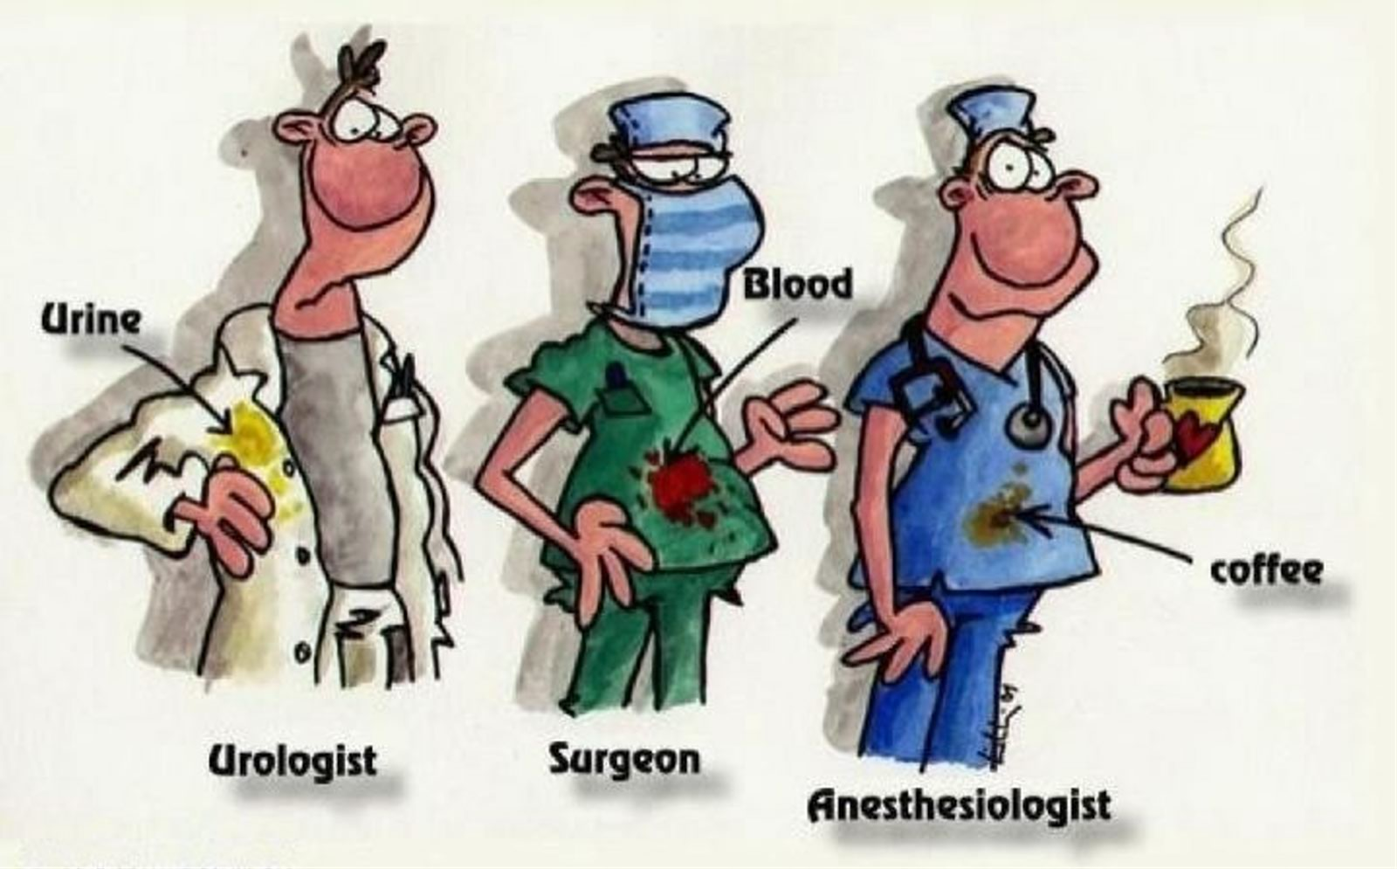
Rizikové faktory pro no-compliance
(dle WHO)
statut lékaře (spíše než ošetřovatele/sestry)
statut pomocného ošetřovatele (spíše než ošetřovatele/sestry)
fyzioterapeut
technik
mužské pohlaví
práce v intenzivní péči
práce na chirurgickém oddělení
práce na pohotovosti
práce na anesteziologickém oddělení
práce v pracovní dny (oproti víkendům)
používání pláště a rukavic
před kontaktem s okolím pacienta

Slide 20
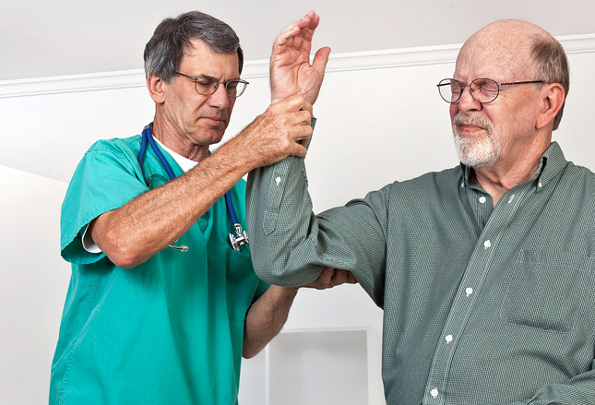
„STARONOVÁ STRATEGIE“
Pravidlo BBE
BBE = Bare Below the Elbows
(doporučení SHEA, Special Report, Medscape Infectious Diseases, 2014)
Preventivní strategie proti přenosu infekcí určená ke snížení přenosu patogenů, ke kterým může dojít v důsledku kontaktu pacienta s kontaminovaným oděvem zdravotnických pracovníků.
Principy:
Krátké rukávy
Žádné šperky na zápěstí
Žádné prstýnky
Žádné kravaty
Žádné pláště (bílé, laboratorní)
Krátké rukávy a holé předloktí - optimální podmínky pro účinnou hygienu rukou.

Slide 21
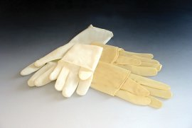
Používání rukavic při poskytování zdravotní péče
Důvody použití:
redukce rizika kontaminace rukou zdravotníka
redukce rizika šíření mikrobů
Typy rukavic:
vyšetřovací rukavice – sterilní, nesterilní
chirurgické rukavice
rukavice pro práci v jiném riziku než biologickém (chemoterapeutika, antiradiační)
rukavice pro práci s pomůckami znečištěnými biologickým materiálem

Slide 22
Pravidla používání rukavic při poskytování zdravotní péče
  Rukavice navlékat až po dokonalém zaschnutí dezinfekčního přípravku.
  Jeden pár rukavic nelze používat pro péči o více než jednoho pacienta.
  Jednorázové rukavice svlékat ihned po činnosti, pro kterou byly použity.
  Musí se vyměnit vždy, pokud došlo při ošetřování pacienta ke kontaktu s potenciálně infekčním materiálem a ošetřování pokračuje.
  Použité rukavice je třeba likvidovat jako infekční odpad.
  Rukavice neposkytují kompletní ochranu proti kontaminaci rukou, po sejmutí rukavic je vždy nutné provést mytí rukou nebo hygienickou dezinfekci rukou podle indikací.
  Používání rukavic nenahrazuje nutnost provádět hygienu rukou.

Slide 23
Indikace k použití vyšetřovacích rukavic
vyšetřování fyziologicky nesterilních dutin (k úkonům bez rizika narušení celistvosti sliznic)
kontakt s krví, sekrety a exkrety, sliznicemi a neintaktní pokožkou
potenciální přítomnost vysoce infekčních, nebezpečných nebo multirezistentních mikroorganizmů
zavádění a odstraňování periferních venózních katétrů
odběr krve a dalšího biologického materiálu
dále např. rozpojování setů; vaginální vyšetření; odsávání endotracheální cévkou; koupel pacienta na lůžku
kontakt s prostředím pacienta - vyprazdňování emitních misek; manipulace a čištění použitých nástrojů; manipulace s odpadem; při výměně lůžkovin; čištění rozlitých tělních tekutin.

Slide 24
Propustnost vyšetřovacích rukavic
I
LATEXOVÉ RUKAVICE
Výhody: - vysoká ochrana proti biologickému materiálu!
Nevýhody: - časté alergie na latex
- pudr, kterým je vnitřní stěna rukavic opatřena,
poškozuje pokožku personálu (vysušuje, dráždí, odírá
epitel, zvyšuje pH).
- prostřednictvím pudru se také mohou přenášet
mikroorganismy, včetně inhalačního přenosu.

Slide 25
Propustnost vyšetřovacích rukavic
II
NITRILOVÉ RUKAVICE
Výhody: - dobrá ochrana proti biologickému materiálu
- vykazují dobrou poddajnost i pevnost
- jejich odolnost proti propíchnutí je ve srovnání
s latexem či jinými druhy rukavic vysoká
- jsou odolnější proti průniku nebezpečných chemikálií
než latexové rukavice.
Nevýhody: …..

Slide 26
Propustnost vyšetřovacích rukavic
III
VINYLOVÉ RUKAVICE
Výhody: …..
Nevýhody: - nedostatečná ochranu proti chemickým látkám a
biologickému materiálu (60%ní propustnost pro viry)

